Slide 1
第四单元 新时代的曙光
第13课 五四运动

Slide 2
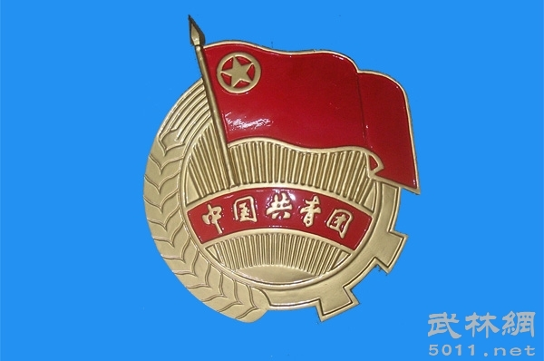
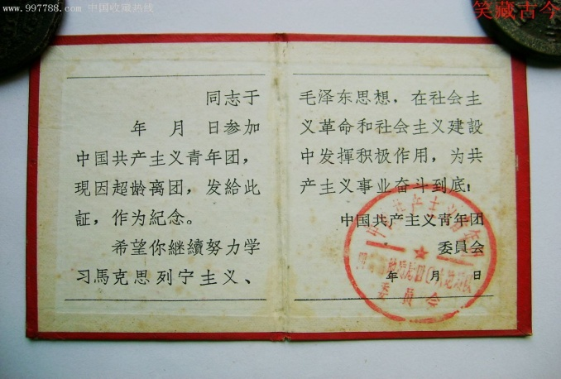
新课导入
师：每年的5月4日是什么节日？
青年节
师：为什么将5月4日定为青年节？
纪念五四运动

Slide 3
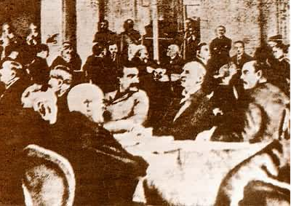
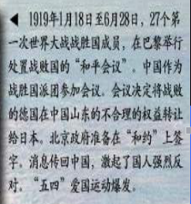
一. 五四运动的爆发
导火线
巴黎和会上中国外交的失败
巴黎和会会场

Slide 4
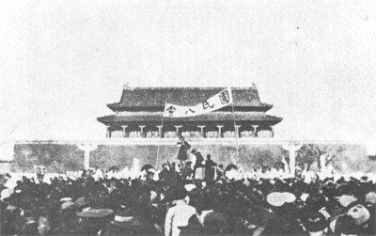
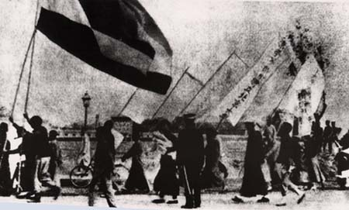
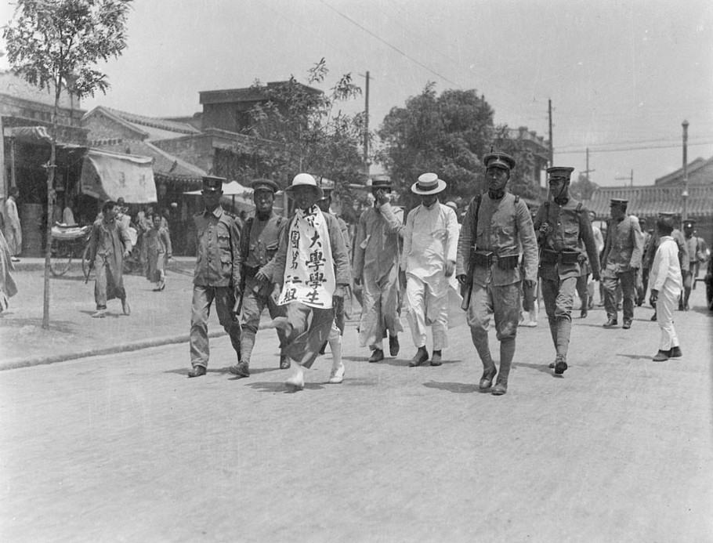
爆 发
时间：
1919年5月4日
地点：
北京
主力：
学生
天安门前集会，揭露帝国主义列强的侵略行径，并举行示威游行

Slide 5
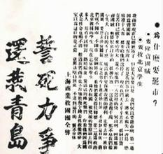
口 号
最能
反映
五四
运动
的性
质
“外争主权，内除国贼”
“誓死力争，还我青”
“废除二十一条”
拒绝在“和约”上签字
反帝
反封建

Slide 6
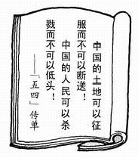
从这传单中，我们能感受到“五四”青年学生的什么精神？
忧国忧民，不屈不挠，敢于斗争的爱国主义精神

Slide 7
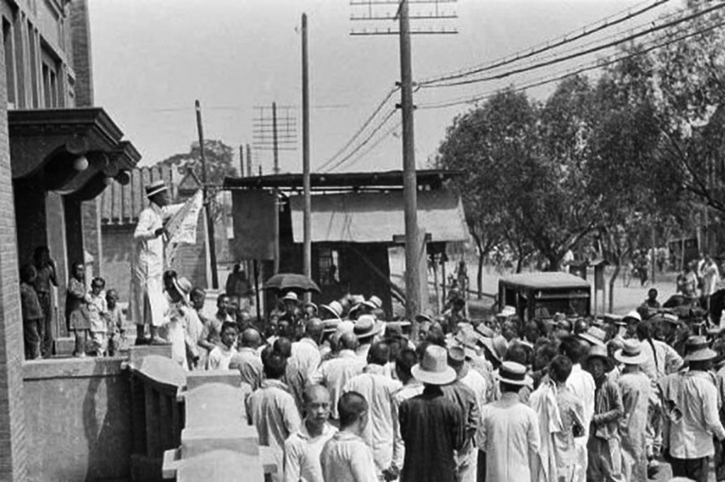
二. 五四运动的扩大
时间： 6月5日
主力：工人群众
地点：
北京
上海
形势：学生罢课、商人罢市、
工人罢工

Slide 8
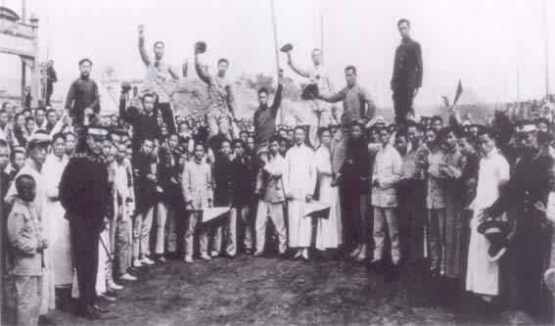
结 果
五四运动的直接目标得到实现。
1、北洋军阀释放被捕的学生
2、罢免曹汝霖等人的职务
3、中国代表拒绝在对德和约上签字
北京高师学生欢迎
“五四”被捕同学出狱

Slide 9
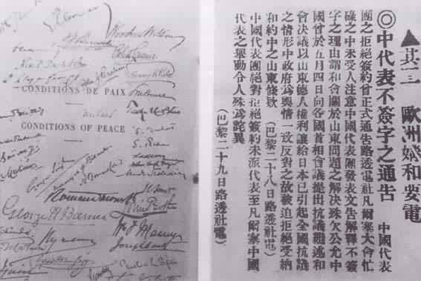
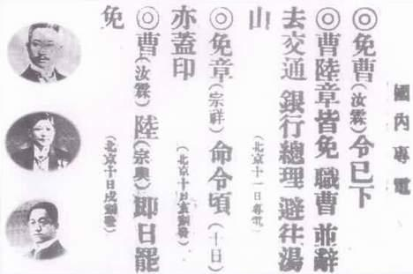

Slide 10
分析五四运动的三个阶段
从地点看：
从人员看：
北京
上海
全国各地
学生
工人商人
工商学联合
先锋
主力
工人阶级登上历史的舞台

Slide 11

三. 五四运动的历史意义
“外争国权”
“内惩国贼”
反帝
反封建
五四运动的杰出历史意义，在于它带着为辛亥革命还不曾有的新姿态， 这就是彻底地不妥协地反帝爱国主义和彻底地不妥协地反封建主义。
——毛泽东《新民主主义论》

Slide 12
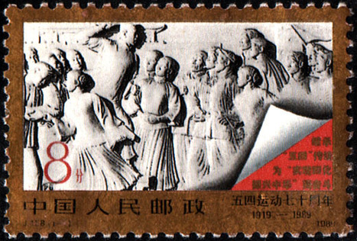
（1）彻底的反帝反封建的爱国运动（性质）
（2）新民主主义革命的开端（地位）

Slide 13
中国近代史的起止时间和重要标志事件
1840年
1919年
1949年
鸦片战争
五四运动
新中国成立
旧民主主义革命时期
新民主主义革命时期
资产阶级领导
无产阶级领导
半殖民地半封建社会的形成和瓦解过程

Slide 14
新旧民主主义的比较
新民主主义革命
是由无产阶级领导的
以建立无产阶级专政的国家为目的
反帝反封建的革命
旧民主主义革命
是由资产阶级领导的
以建立资产阶级专政的国家为目的
反帝反封建的革命
 |  | 旧民主主义 | 新民主主义
不 同 点 | 领导阶级 | 资产阶级 | 无产阶级
 | 革命方向 | 资本主义 | 社会主义
相同点 | 革命性质 | 反帝反封建

Slide 15
课堂总结
导 火 线：巴黎和会上中国外交的失败
爆发
时 间： 1919年5月4日
第一阶段：北京
五四运动
口 号：外争主权、内除国贼
经过
主 力：学生
第二阶段：上海
学生罢课、工人罢工、商人罢市
意义
一次彻底地反帝反封的爱国运动
新民主主义革命的开端

